Slide 1
Smyslová soustava
Ucho

Slide 2
Sluchový orgán
zaznamenává zvuk – tlak vzduchu
mechanoreceptor
lidské ucho 16(20)-20 000 Hz
mluvené slovo 1000-3000 Hz
rozlišujeme asi 400 000 druhů zvuků

Slide 3
Ucho
vnější ucho – boltec (tvořen chrupavkou – kromě lalůčku), vnější zvukovod – 2 až 3 cm, mazové žlázy, zakončený bubínkem
střední ucho – středoušní dutina – prostor uvnitř spánkové kosti, sluchové kůstky (kladívko, kovadlinka, třmínek) a oválné okénko, Eustachova trubice – spojení s nosohltanem, vyrovnává tlak mezi středouším a vnější atmosférou
vnitřní ucho – v labyrintu pyramidy spánkové kosti, kostěný hlemýžď, blanitý hlemýžď, Cortiho orgán (vlastní sluchové ústrojí)

Slide 4
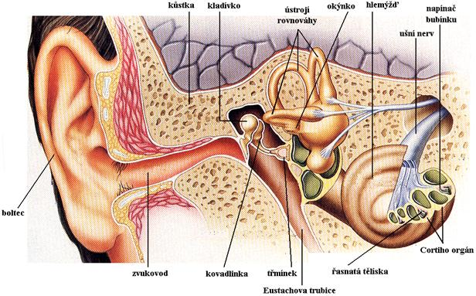
Stavba ucha

Slide 5
Vnitřní ucho
Ve vnitřním uchu ⇨ Cortiho orgán, statokinetické čidlo
hlemýžď je tvořen ze 3 kanálků – horní a dolní oddíl obsahuje perilymfu, střední oddíl obsahuje endolymfu
na membráně je Cortiho orgán s vláskovými buňkami
Při působení zvuku pohyby třmínku rozkmitají oválné okénko a tím i perilymfu ⇨ tekutina je nestlačitelná ⇨ střídavý tlak se přenáší do endolymfy, rozkmitá se i membrána v Cortiho orgánu ⇨ sluchový nerv ⇨ sluchové centrum neokortexu

Slide 6
Cortiho orgán

Slide 7
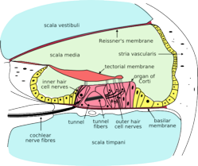
perilymfa
endolymfa
Krycí blanka
nerv
perilymfa

Slide 8
Vestibulární orgán
= rovnovážný orgán, ústrojí rovnováhy a pohybu, statokinetické ústrojí
součástí vnitřního ucha, v blanitém labyrintu
vnímání polohy a pohybu
význam pro udržování vzpřímeného postoje a tělesné rovnováhy v klidu i při pohybu

Slide 9
Vestibulární orgán
Čidlo statické: vejčitý váček (utriculus), váček kulovitý (sacculus), vnímání polohy,, epitelové buňky s jemnými vlásky → otolity – při změně polohy hlavy se vlivem gravitace krystalky posunou a tím se mění tah na vlásky
Čidlo kinetické: v ampulách 3 polokruhovitých kanálků, které jsou na sebe kolmé, vnímání pohybu, podnětem je rotační pohyb hlavy, který uvede endolymfu do pohybu

Slide 10
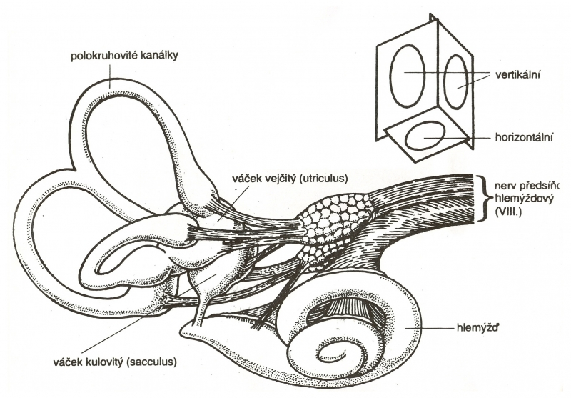

Slide 11
Vestibulární orgán
zaznamenává pouze změny setrvačného stavu
na rovnoměrný pohyb nereaguje
při silném dráždění – mořská nemoc

Slide 12
Onemocnění sluchového org.
Záněty středního ucha
Záněty zvukovodu
vady vrozené nebo získané
získané – po zánětech středního ucha, spalničkách, příušnicích, zánětu mozkových blan, po úrazech
akustické trauma – výbuch v blízkosti ucha nebo při poslouchání hlasité hudby
nedoslýchavost až hluchota

Slide 13
Úrazy
prasknutí ušního bubínku – menší poškození se zahojí, větší poškození – chirurgický zákrok
k úrazům ucha dochází ve spojení s úrazy hlavy

Slide 14
Věkové zvláštnosti
Kolem 20. dne u embrya – vývoj ucha (pozor – zarděnky, spalničky, toxoplazmóza, spála, příušnice,..)
Mozartův efekt
Novorozenec reaguje na silné zvuky – reaguje pohybem těla nebo pláčem, odliší hlas matky
Lépe vnímá vyšší tóny
Od začátku 2. měsíce naslouchá zvukům o otáčí hlavu
Poškození receptorových buněk sluchu je trvalé

Slide 15
Věkové zvláštnosti
Pro rozvoj řeči má sluch zásadní význam
Prelingvální vada – do 6ti let
Postlingvální vada

